Slide 1
情 報 種 別 ： G外秘(社員限り) 会 社 名 ： NTT DATA JAPAN CORP. 情報所有者 ：第三公共事業本部 デジタルソサエティ事業部
【AI Native研修 – バイブコーディング】
システム開発プロセス
2026年6月

Slide 2
講義の目的
システム開発プロセスを理解する
システム開発プロセスの全体像
TERASOLUNA開発手順
プロジェクトでのテーラリング
V字モデル
V字モデルに沿った工程の意味
本カリキュラムで中心的に扱う下記の工程の位置づけを理解する
製造工程（前半「Webアプリケーション開発-Java&Spring&DB」）
単体テスト工程（後半「単体テストとJUnit」）

Slide 3
目次
1
システム開発プロセス
1-1
システム開発におけるソフトウェア開発ライフサイクル
1-2
TERASOLUNAとは
1-3
V字モデルとは
要求定義
要求分析
アーキテクチャ設計
詳細設計
製造 / 単体テスト
結合テスト
システムテスト
受入テスト

Slide 4
目次
1
システム開発プロセス
1-1
システム開発におけるソフトウェア開発ライフサイクル
1-2
TERASOLUNAとは
1-3
V字モデルとは
要求定義
要求分析
アーキテクチャ設計
詳細設計
製造 / 単体テスト
結合テスト
システムテスト
受入テスト

Slide 5
ソフトウェア開発ライフサイクル
ソフトウェア開発ライフサイクル（SDLC）とは
ソフトウェア開発プロジェクトの各段階で実施する活動の種類と、各活動間の論理的および時系列的な関連を表すもの
一般的なソフトウェア開発ライフサイクル
要件定義
設計
製造
テスト
リリース

Slide 6

ソフトウェア開発ライフサイクルの種類
ウォーターフォール開発
アジャイルソフトウェア開発
ソフトウェア開発の工程を前から順番に進めていく直線的なモデル
「アジャイルソフトウェア開発宣言」（2001年）を元にした開発モデル
重視する４つの価値
・プロセスやツールよりも個人と対話を ・包括的なドキュメントよりも動くソフトウェアを ・契約交渉よりも顧客との協調を ・計画に従うことよりも変化への対応を
前工程に戻ることなく順に進んでいく様子が、
滝が高いところから低いところに流れていくことに似ているため、
「ウォーターフォール開発」と呼ばれる
要件定義
設計
代表例
スクラム
製造
10人以下の小さなチーム（スクラム）を組んで、
1か月以内の短い期間（スプリント）に区切って繰り返し開発を行う
前工程には戻らない
テスト
リリース
スクラム
・スクラムマスター
・プロダクトオーナー
・開発者
大規模開発ではウォーターフォール開発が採用されることが多い。
社内では、「TERASOLUNA 開発手順」が該当する。
スプリント
スプリント
スプリント
スプリント
時間

Slide 7

目次
1
システム開発プロセス
1-1
システム開発におけるソフトウェア開発ライフサイクル
1-2
TERASOLUNAとは
1-3
V字モデルとは
要求定義
要求分析
アーキテクチャ設計
詳細設計
製造 / 単体テスト
結合テスト
システムテスト
受入テスト

Slide 8
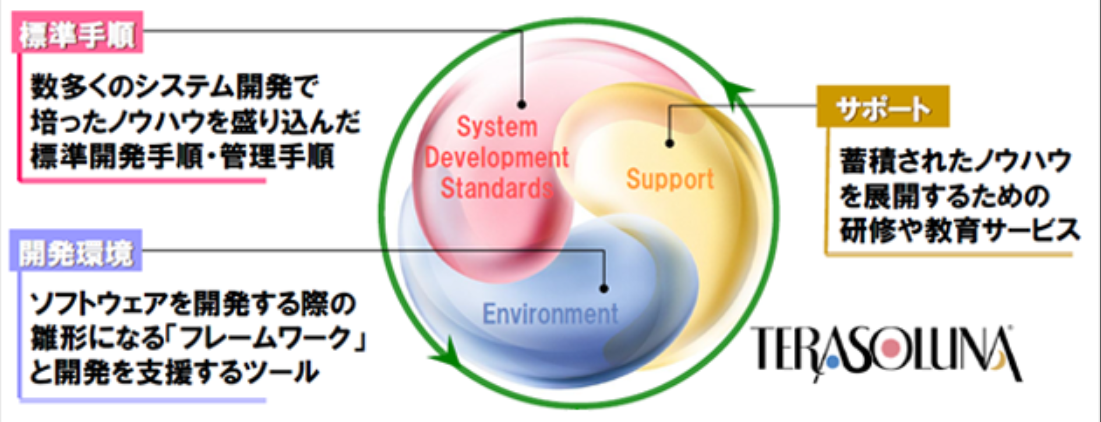
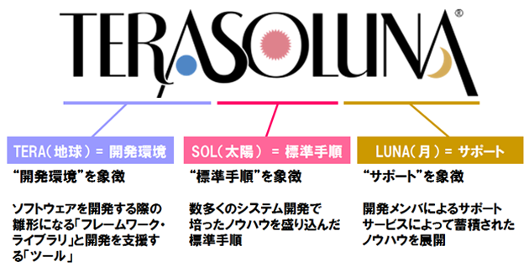
TERASOLUNA 開発手順
当社が提供するオープン系システム開発のための総合ソリューション「TERASOLUNA」の１つ。
要求定義フェーズから受入テストフェーズまでを対象とした開発手順で、品質確保のためにV字モデルを採用している。
本資料で紹介する開発手順はここ
前半の講義で紹介された
TERASOLUNAフレームワークはここ
引用：TERASOLUNA FAÇADE TERASOLUNAについて

Slide 9
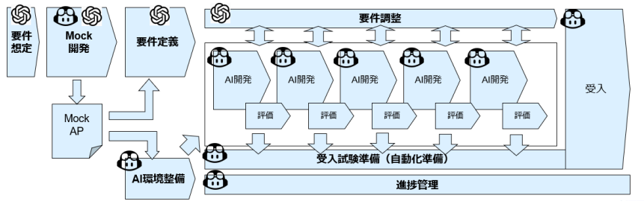
プロジェクトごとのテーラリング
前述のとおり、当社では「TERASOLUNA」にて開発手順、環境、成果物などを定めてはいるが、特定の条件を要するプロジェクトに無理やり当てはめると、プロジェクト進行を阻害してしまう恐れがある。
そこで、プロジェクト特性に合わせたカスタマイズ＝テーラリングが許容されている。
また、生成AIの能力を活かす「AIネイティブ開発」では、AIの特性やプロジェクトの特性に応じてテーラリングが必要になる。
AIネイティブ開発に合わせるテーラリング
引用：TERASOLUNA FAÇADE TERASOLUNAについて

Slide 10
目次
1
システム開発プロセス
1-1
システム開発におけるソフトウェア開発ライフサイクル
1-2
TERASOLUNAとは
1-3
V字モデルとは
要求定義
要求分析
アーキテクチャ設計
詳細設計
製造 / 単体テスト
結合テスト
システムテスト
受入テスト

Slide 11
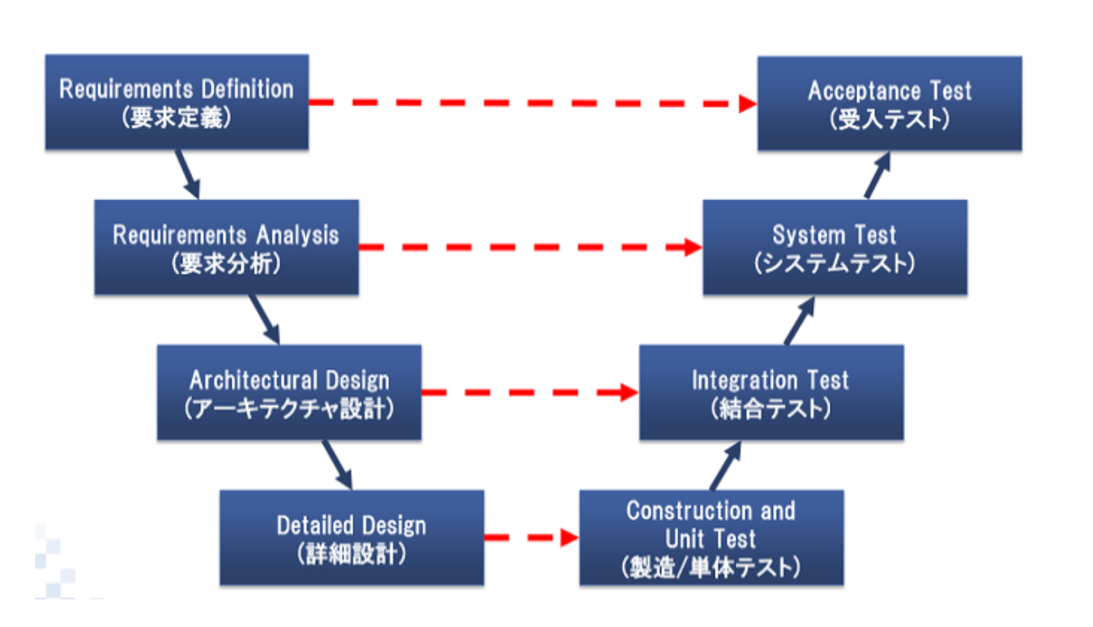
V字モデル
V字モデルとは、「設計工程」と「製造・テスト工程」の対応関係を視覚的に表現したモデルである。
TERASOLUNA 開発手順では、以下の８つのフェーズを対象にV字モデルを採用している。
メリット
デメリット
・各段階が明確に定義されているため、進捗管理が容易
・設計とテストの対応関係が明瞭で、品質保証しやすい
・フェーズごとに修了判定を行うため、その場で問題を検出することができる
⇒ 後続に影響することなく、早期の修正が可能
・各フェーズが順序立てて実施され、途中での開始/終了ができない
⇒ 開発期間中の要件の変更が難しく、柔軟性が低い
・前のフェーズの成果物をインプットにしているため、複数フェーズを同時進行できない
⇒１フェーズでの遅延が、開発全体の遅れに直結する可能性がある

Slide 12
V字モデル
V字モデルとは、「設計工程」と「製造・テスト工程」の対応関係を視覚的に表現したモデルである。
TERASOLUNA 開発手順では、以下の８つのフェーズを対象にV字モデルを採用している。
設計
製造・テスト
設計に基づいた
テストの実施
品質の作りこみ
メリット
デメリット
・各段階が明確に定義されているため、進捗管理が容易
・設計とテストの対応関係が明瞭で、品質保証しやすい
・フェーズごとに修了判定を行うため、その場で問題を検出することができる
⇒ 後続に影響することなく、早期の修正が可能
・各フェーズが順序立てて実施され、途中での開始/終了ができない
⇒ 開発期間中の要件の変更が難しく、柔軟性が低い
・前のフェーズの成果物をインプットにしているため、複数フェーズを同時進行できない
⇒１フェーズでの遅延が、開発全体の遅れに直結する可能性がある

Slide 13


V字モデル – 要求定義 –
Why
要求定義（Requirements Definition）フェーズ
顧客の問題/課題や目指す将来像を元に、解決に向けた基本構想を明確にするフェーズ
顧客や利害関係者との会話の中で、要求を収集・提案し、それを仕様として文書化する
■主な作業
○○に向けて、□□していきたい！
顧客
顧客の置かれている状況は・・・
情報
収集
現行システムと業務の課題分析
顧客の環境や事業の調査
業務改善とIT活用の計画
など
検討
顧客にとって有意義な解決策は・・・
As-Is
To-Be
解決策
提案
お客様の現状や世の中の動向等を踏まえると、
△△することで、□□を実現する案がいいと思います
提案書
じゃあ、その案を進めていこう！

Slide 14

「要求」と「要件」の違い
「要求」と「要件」は混同されることが多い。それぞれの意味と役割を正しく理解することが必要である。
要求＝顧客やユーザーが望む結果や期待
要件＝システムが達成すべき具体的な仕様
要求
要求
ユーザーがオンラインで商品が買えるようにしたい
ユーザーがオンラインで商品が買えるようにしたい
顧客
社員が商品の在庫の確認できるようにしたい
顧客
社員が商品の在庫の確認できるようにしたい
要件
ユーザーが欲しい商品を検索して購入する機能が必要だ
ユーザーが欲しい商品を検索して購入する機能が必要だ
顧客側の在庫管理機能が必要だ
SIer
企業
顧客側の在庫管理機能が必要だ
SIer
企業
⇒ 要求とは、
顧客視点での解決したいことや達成したいこと
⇒ 要件とは、
開発ベンダー視点でのシステムに必要となる具体的な条件や機能

Slide 15
V字モデル – 要求分析 –
What
要求分析（Requirements Analysis）フェーズ
顧客と合意した要求を整理し、実現するためのシステムの要件を明確化するフェーズ
■主な作業
顧客の要求
機能要求
機能（システムがユーザーに対して提供する
具体的な動作やサービス）に関わる要求
アクター
システムに直接関与する
人やシステム
○○したい
要件定義
・アクター定義
・業務フロー定義
（次頁参照）
例）
・ユーザーの登録/変更/削除をしたい
・商品の検索をしたい
・社員にメールで通知したい
□□したい
分類
△△したい
■■したい
●成果物：システム要求検討書
▲▲したい
非機能要求
可用性、性能・拡張性、運用・保守性、セキュリティなど、
機能以外の品質に関わる要求
例）
【可用性】 24時間365日いつでも利用可能にしたい
【性能】 ボタンを押してから３秒以内にページが切り替わるようにしたい
【運用・保守性】 障害が発生したときに、2時間以内に復旧したい
【セキュリティ】 通信データを暗号化して、データの盗難や改ざんを防止したい
●成果物：非機能要求検討書

Slide 16
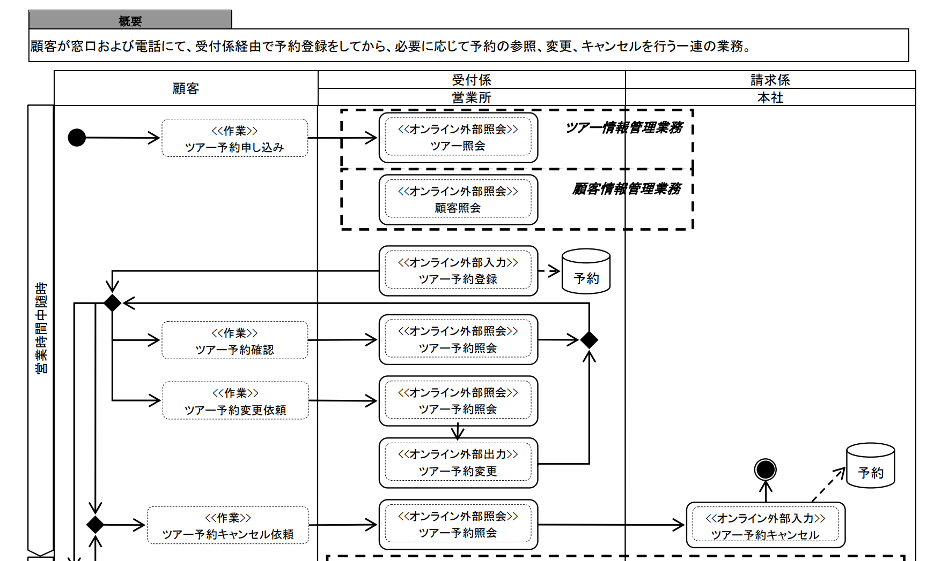
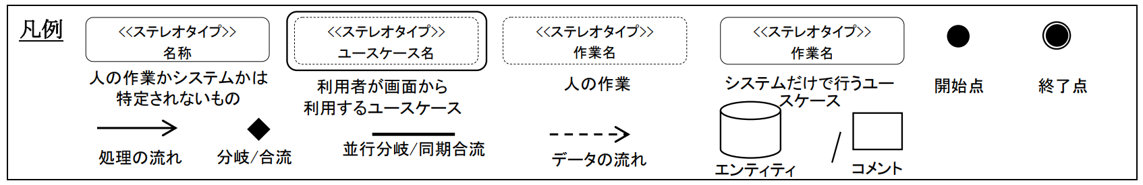
V字モデル – 要求分析 –
業務フロー定義
以下のような業務フロー図（業務の流れを可視化したもの）を作成する。
アクターが行う各作業は、システム化対象作業（ユースケース）と手作業を区別して定義する。
アクター
ユースケース
１人のユーザーが、１つの目的を達成するために、
中断せずに行う一連の作業
例）「受付係」が、「顧客の予約を確認するため」に、
ツアー予約管理システムに対して行う「ツアー予約照会」作業
手作業

Slide 17
V字モデル – 要求分析 –
業務フロー定義
以下のような業務フロー図（業務の流れを可視化したもの）を作成する。
アクターが行う各作業は、システム化対象作業（ユースケース）と手作業を区別して定義する。
アクター
ユースケース
１人のユーザーが、１つの目的を達成するために、
中断せずに行う一連の作業
例）「受付係」が、「顧客の予約を確認するため」に、
ツアー予約管理システムに対して行う「ツアー予約照会」作業
作成した業務フロー図を元に、以下４つの定義を行う。
・ユースケース定義：各ユースケース内でのアクターやシステムが行うアクションを定義
・ユーザーインターフェイス（UI）定義：ユーザー視点での画面や帳票について、構成や記載内容を定義
・外部IF（インターフェイス）定義：他のシステムと接続するための決まり（どのような情報を渡す/もらう、など）を定義
・データモデル定義：システム内で使用するデータの構造を定義
手作業

Slide 18
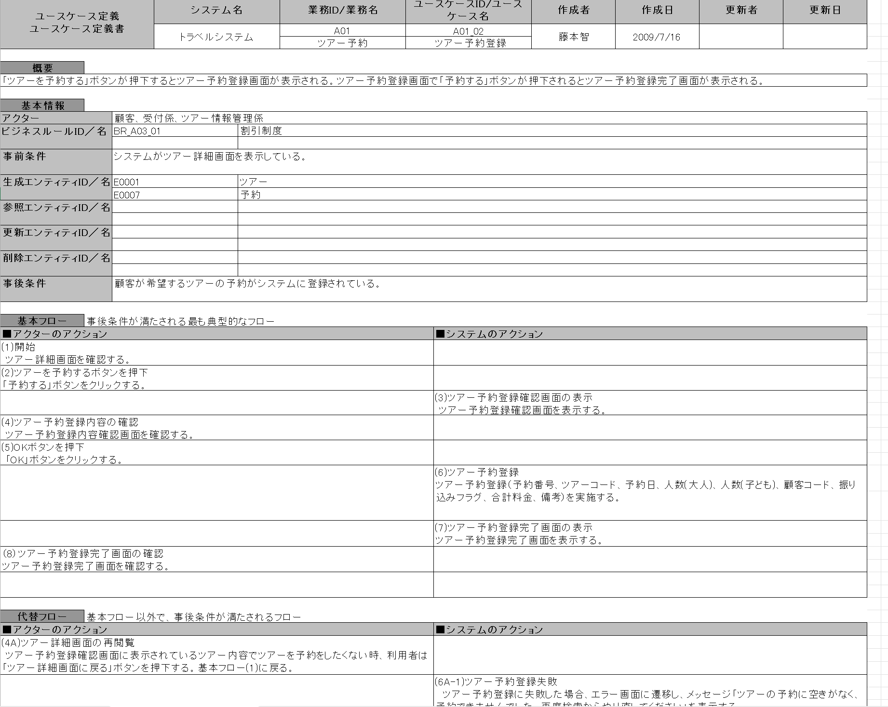
V字モデル – 要求分析 –
要求分析（Requirements Analysis）フェーズ
例）ユースケース定義書
アクター
基本フロー
１ユースケースについて、
アクターとシステムが取るアクションを実施順に定義

Slide 19
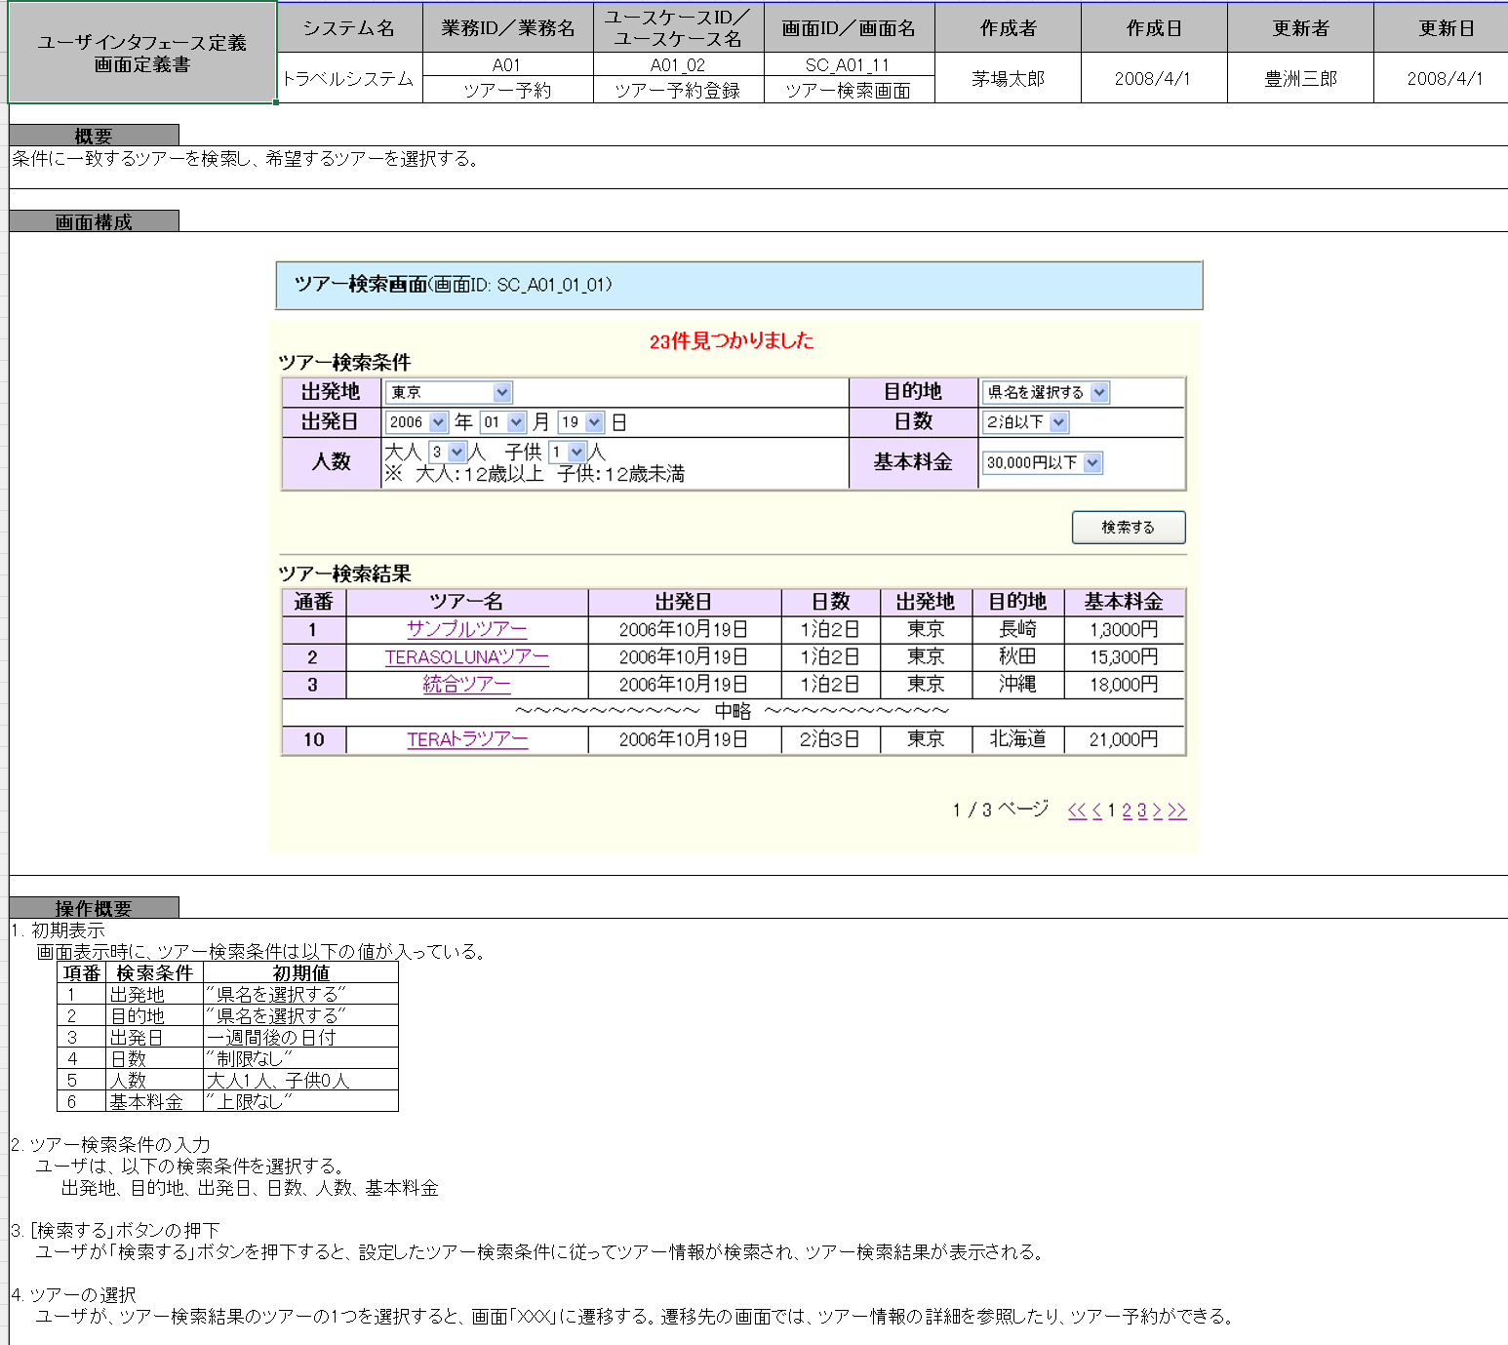
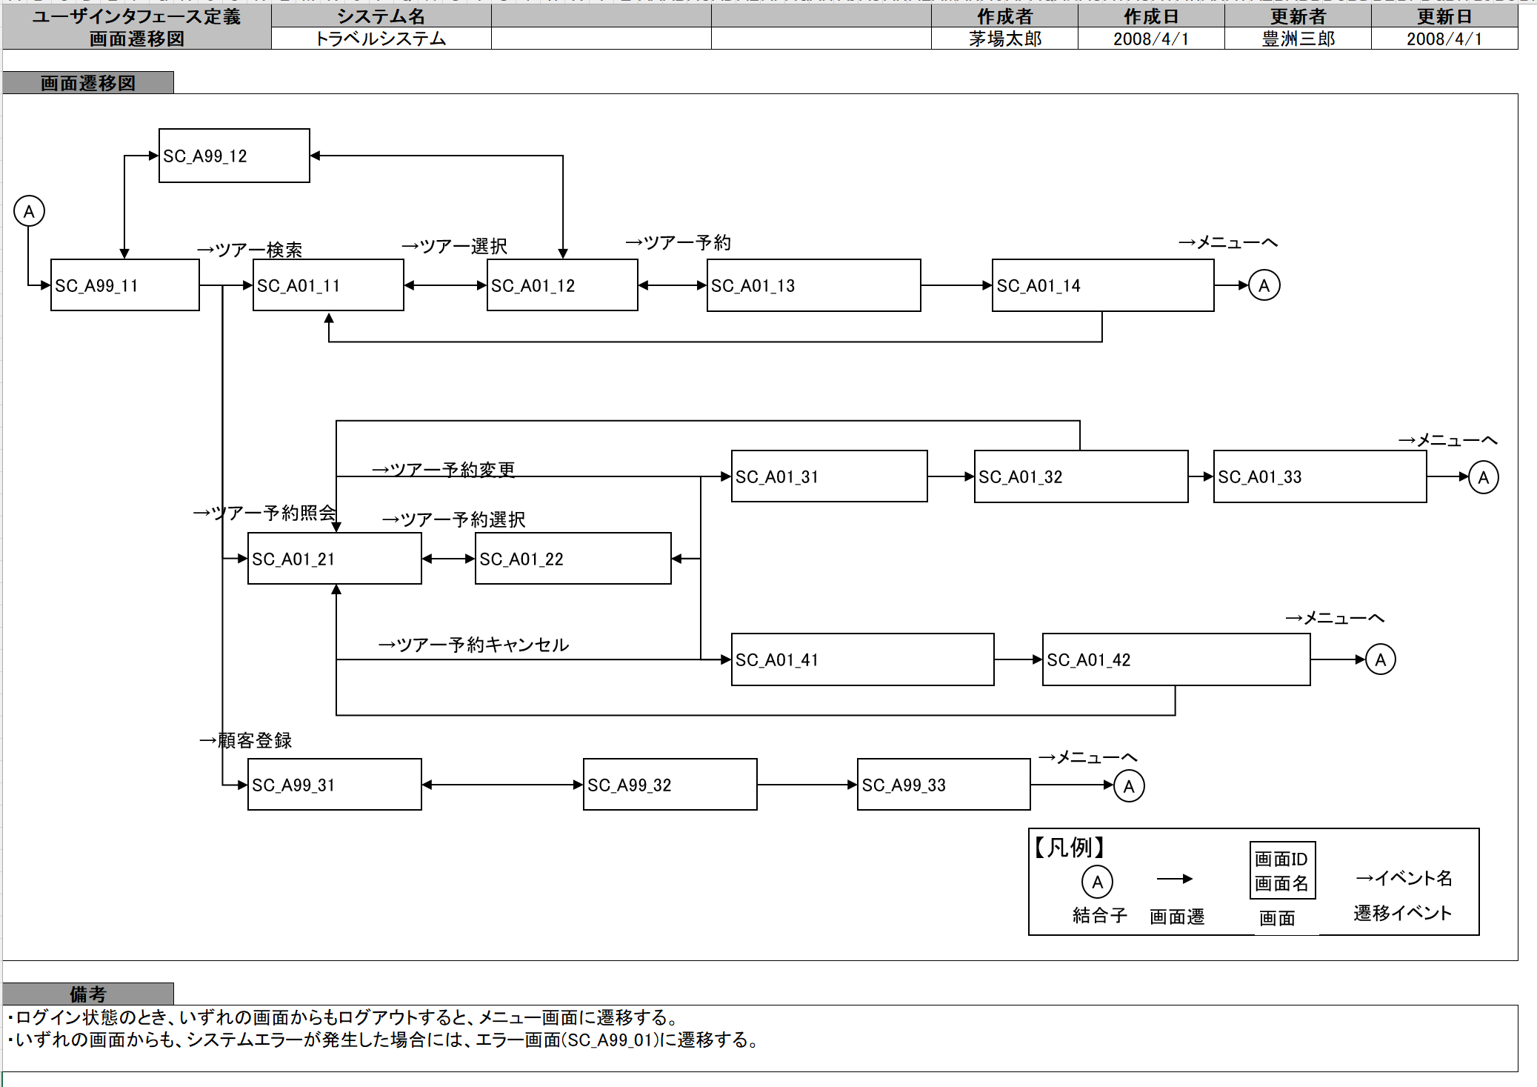
V字モデル – 要求分析 –
画面定義書
要求分析（Requirements Analysis）フェーズ
例）画面遷移図と画面定義書
画面遷移図

Slide 20
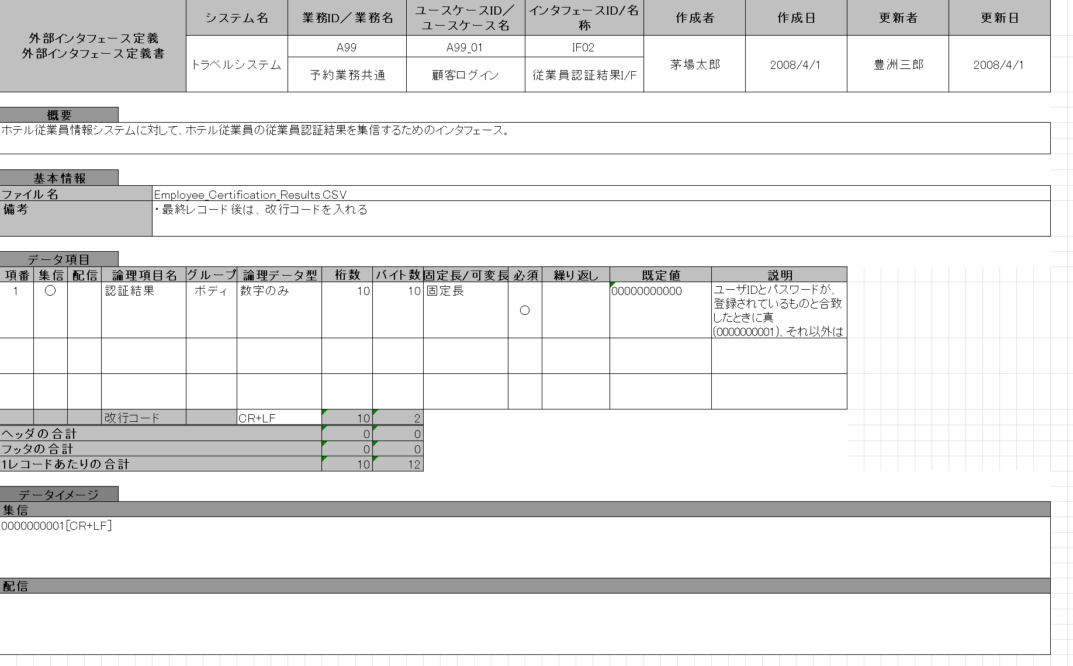
V字モデル – 要求分析 –
要求分析（Requirements Analysis）フェーズ
例）外部IF定義書
要求/応答時のデータ項目について定義

Slide 21
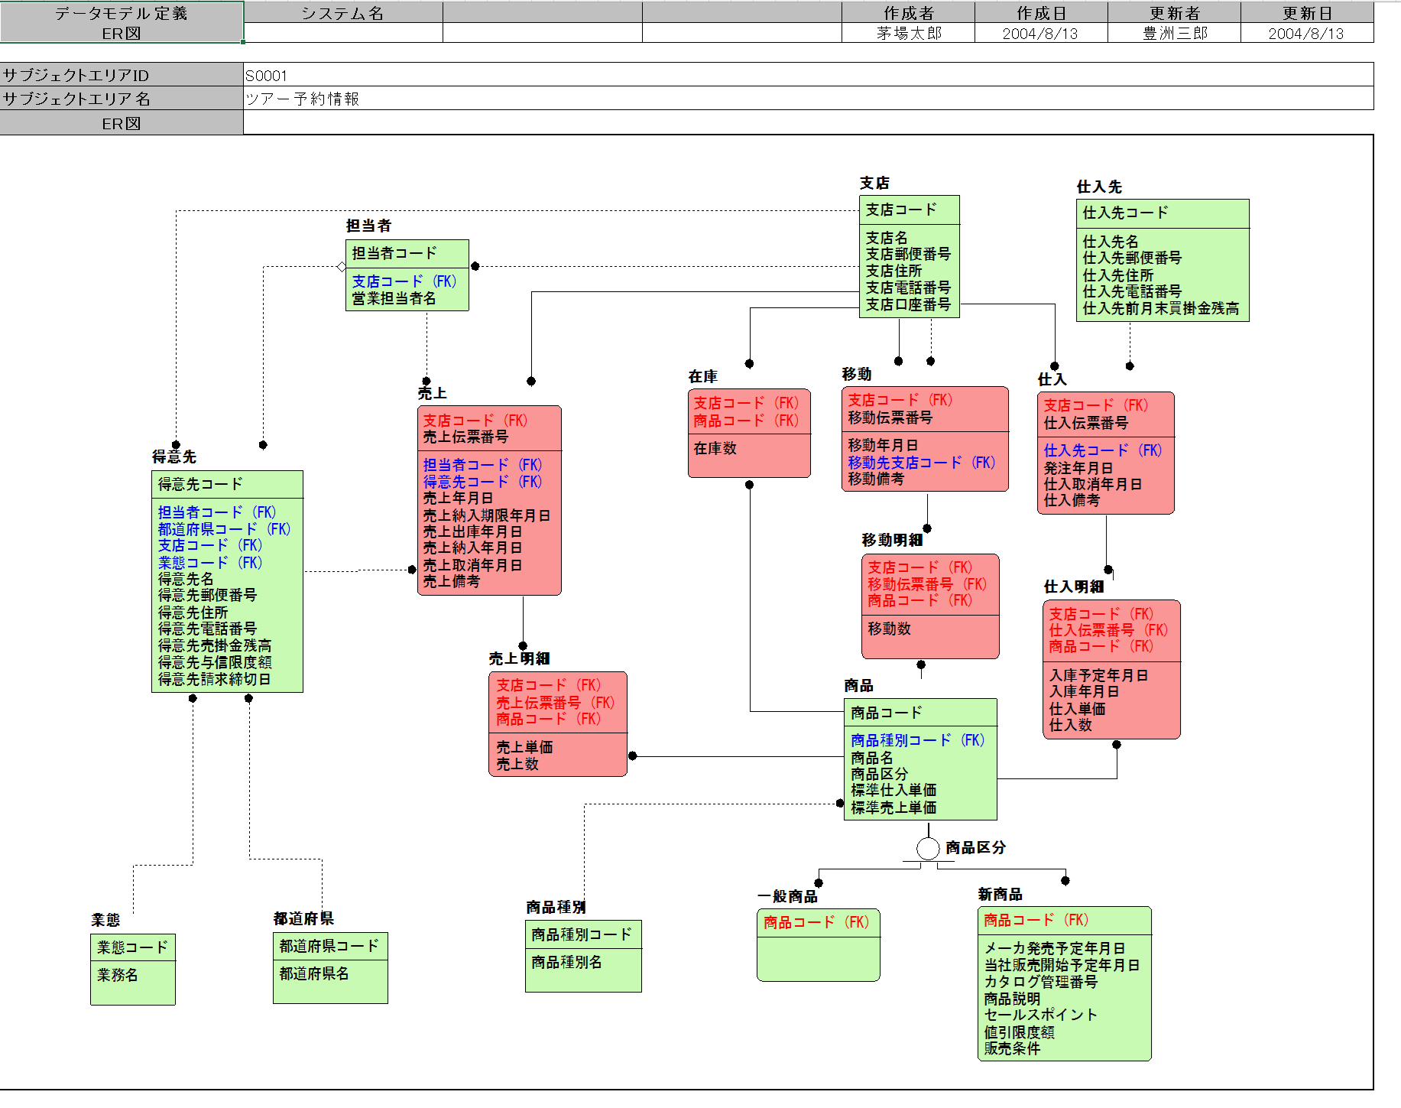
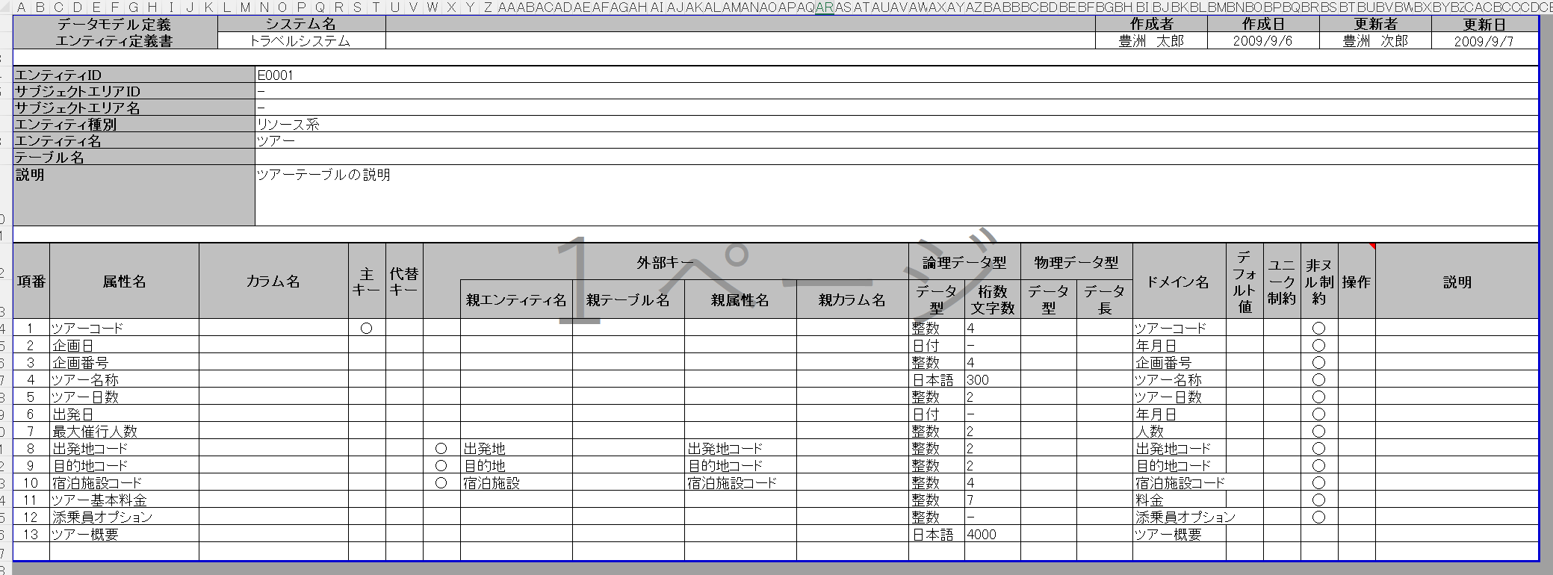
V字モデル – 要求分析 –
要求分析（Requirements Analysis）フェーズ
例）ER図（Entity-Relationship Diagram）とエンティティ定義書
システム内で使用するデータの構造や関係性を視覚的に表現
ER図
エンティティ定義書

Slide 22
V字モデル – アーキテクチャ設計 –
How
アーキテクチャ設計（Architectural Design）フェーズ
要求分析フェーズで定義した要件を実現するための
実現方法（入出力、処理、データ構造など）を決めるフェーズ
■主な作業
入力成果物（例）
出力成果物（例）
処理設計
処理（システムがリクエストを受けてから結果を返すまでの一連の動作）を設計
例）具体的な処理フローや業務ロジックの記載
ユースケース定義書
など
オンライン処理
設計書
など
UI設計
定義した画面や帳票、メッセージのレイアウトや項目を詳細化
例）入力/出力などのテキストの種別、文字のフォントや大きさ、色や配置
・画面遷移図
・画面定義書 など
画面設計書
など
外部IF
設計
定義した外部インターフェイスの仕様を設計
例）受け渡すデータ項目の型や桁数、など
外部IF定義書
など
外部IF設計書
データモデル
設計
実際のデータベース上で、どのようにデータを格納・管理するかを設計
例）テーブルの主キー、データの型や桁数、など
・ER図
・エンティティ定義書
など
テーブル設計書
など
定義書
設計書

Slide 23
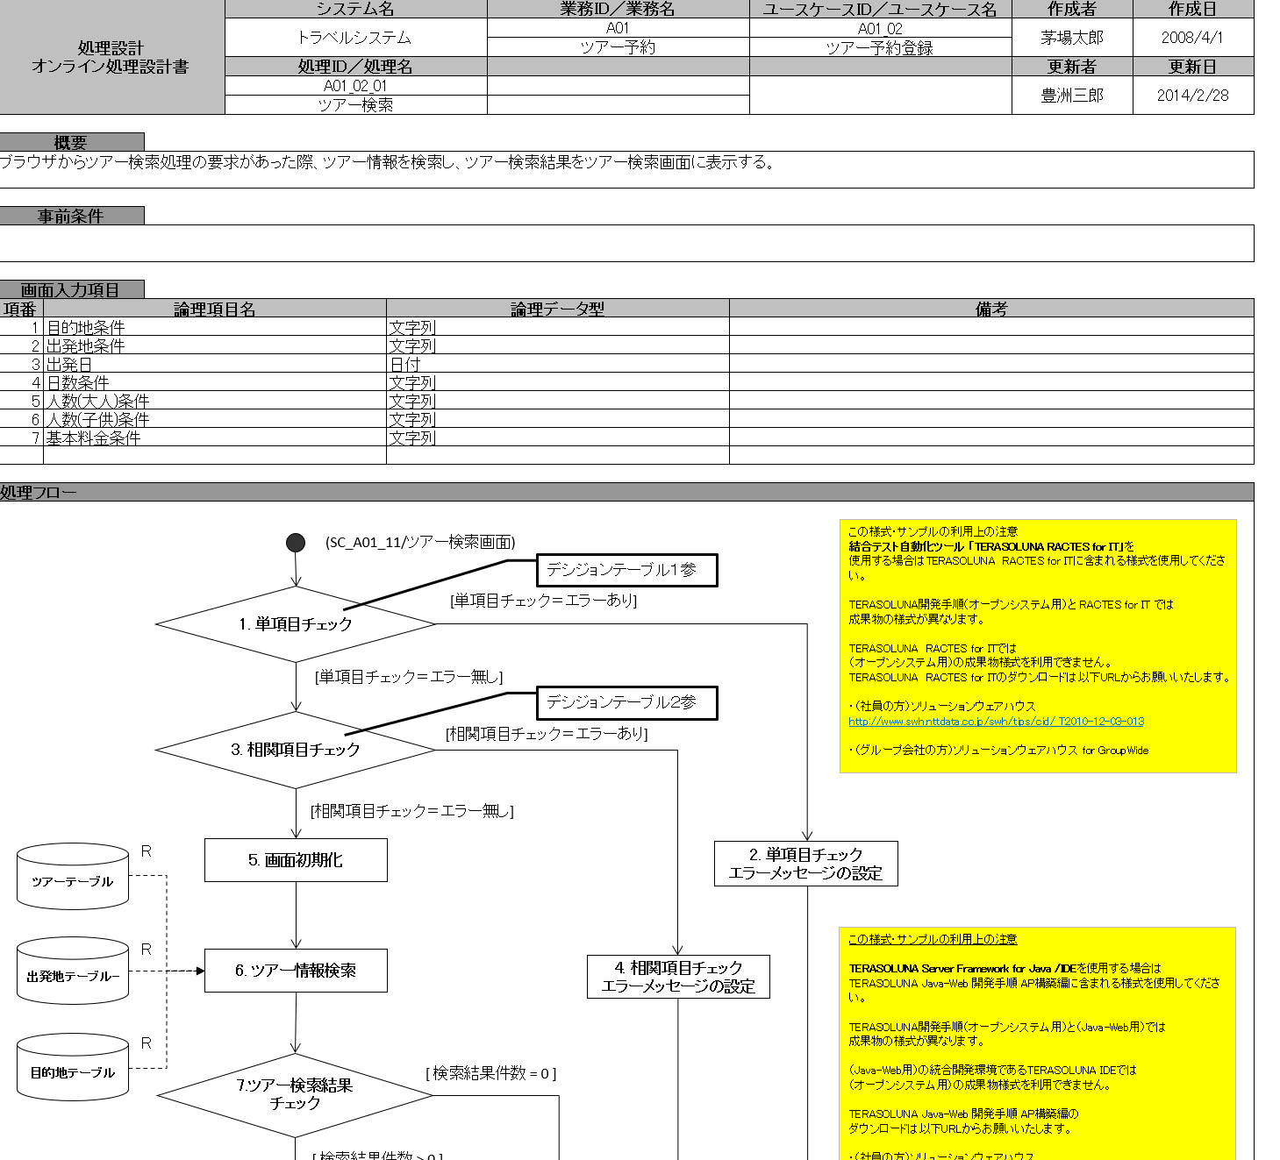
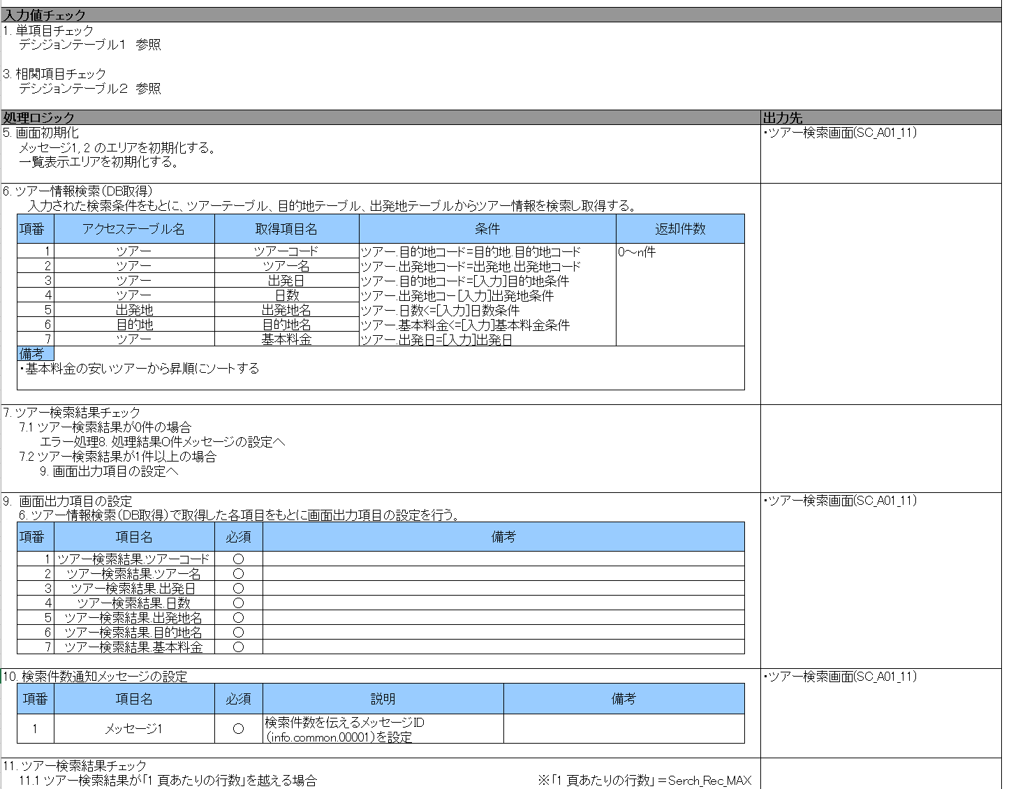
V字モデル – アーキテクチャ設計 –
アーキテクチャ設計（Architectural Design）フェーズ
例）オンライン処理設計書
対象処理内の流れやロジックを設計する
処理フロー
処理ロジック

Slide 24
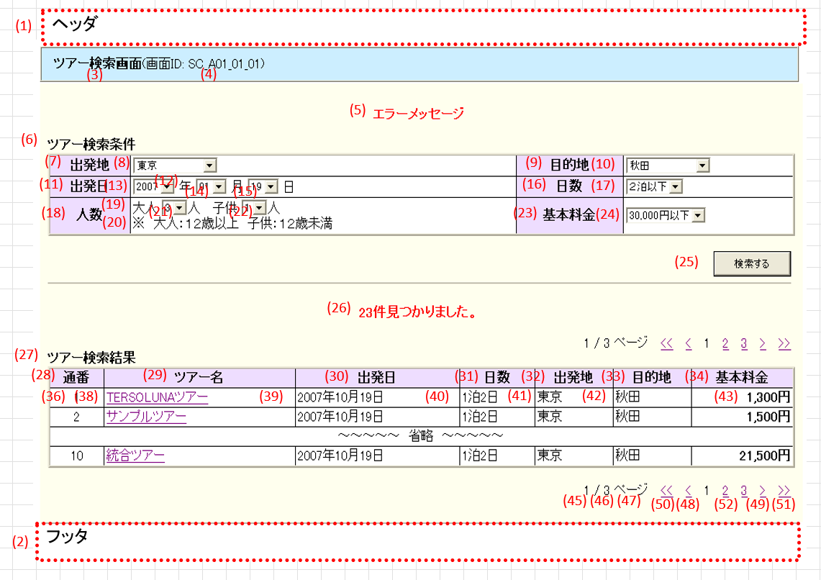
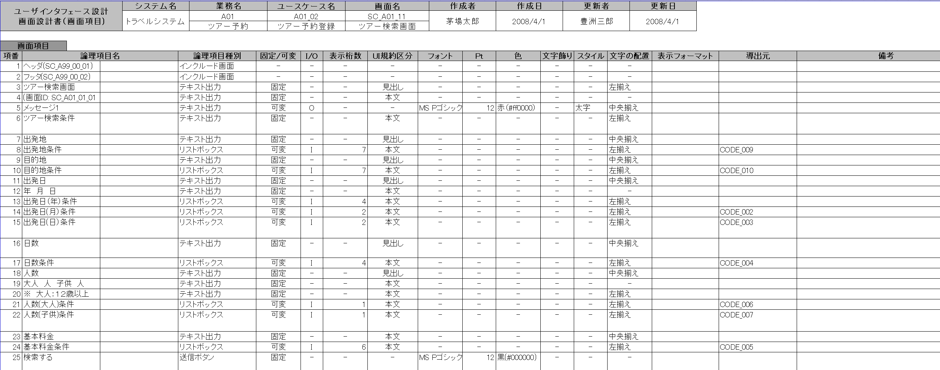
V字モデル – アーキテクチャ設計 –
アーキテクチャ設計（Architectural Design）フェーズ
例）画面設計書
定義した画面や帳票、メッセージのレイアウトや項目を詳細化する
項目ごとに
種別や色等を指定

Slide 25
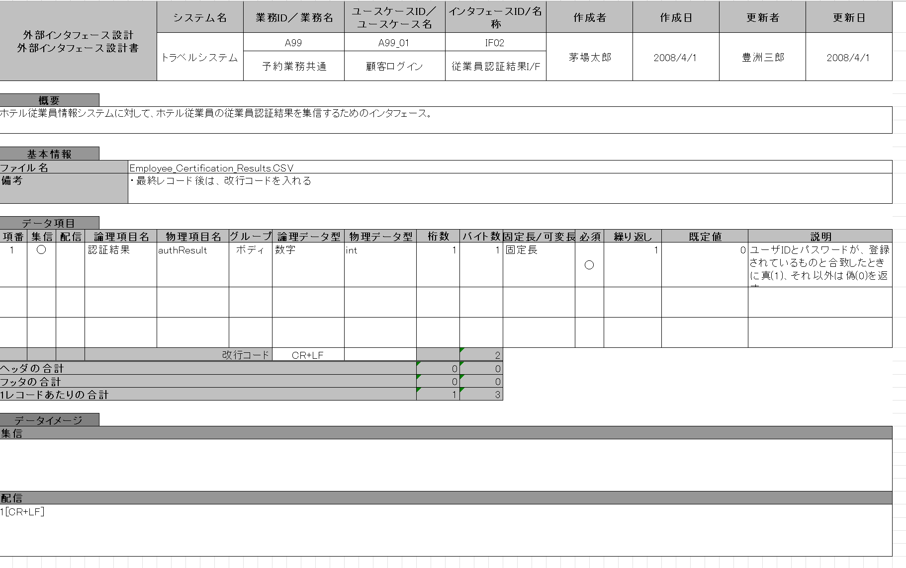
V字モデル – アーキテクチャ設計 –
アーキテクチャ設計（Architectural Design）フェーズ
例）外部IF設計書
定義した外部インターフェイスの仕様を設計する
要求/応答時のデータ項目について
詳細に記述
※外部IF定義書と似ているが、実装方法に合わせた記載をしている
例）Java言語でプログラムコードを書くので、intと記載

Slide 26
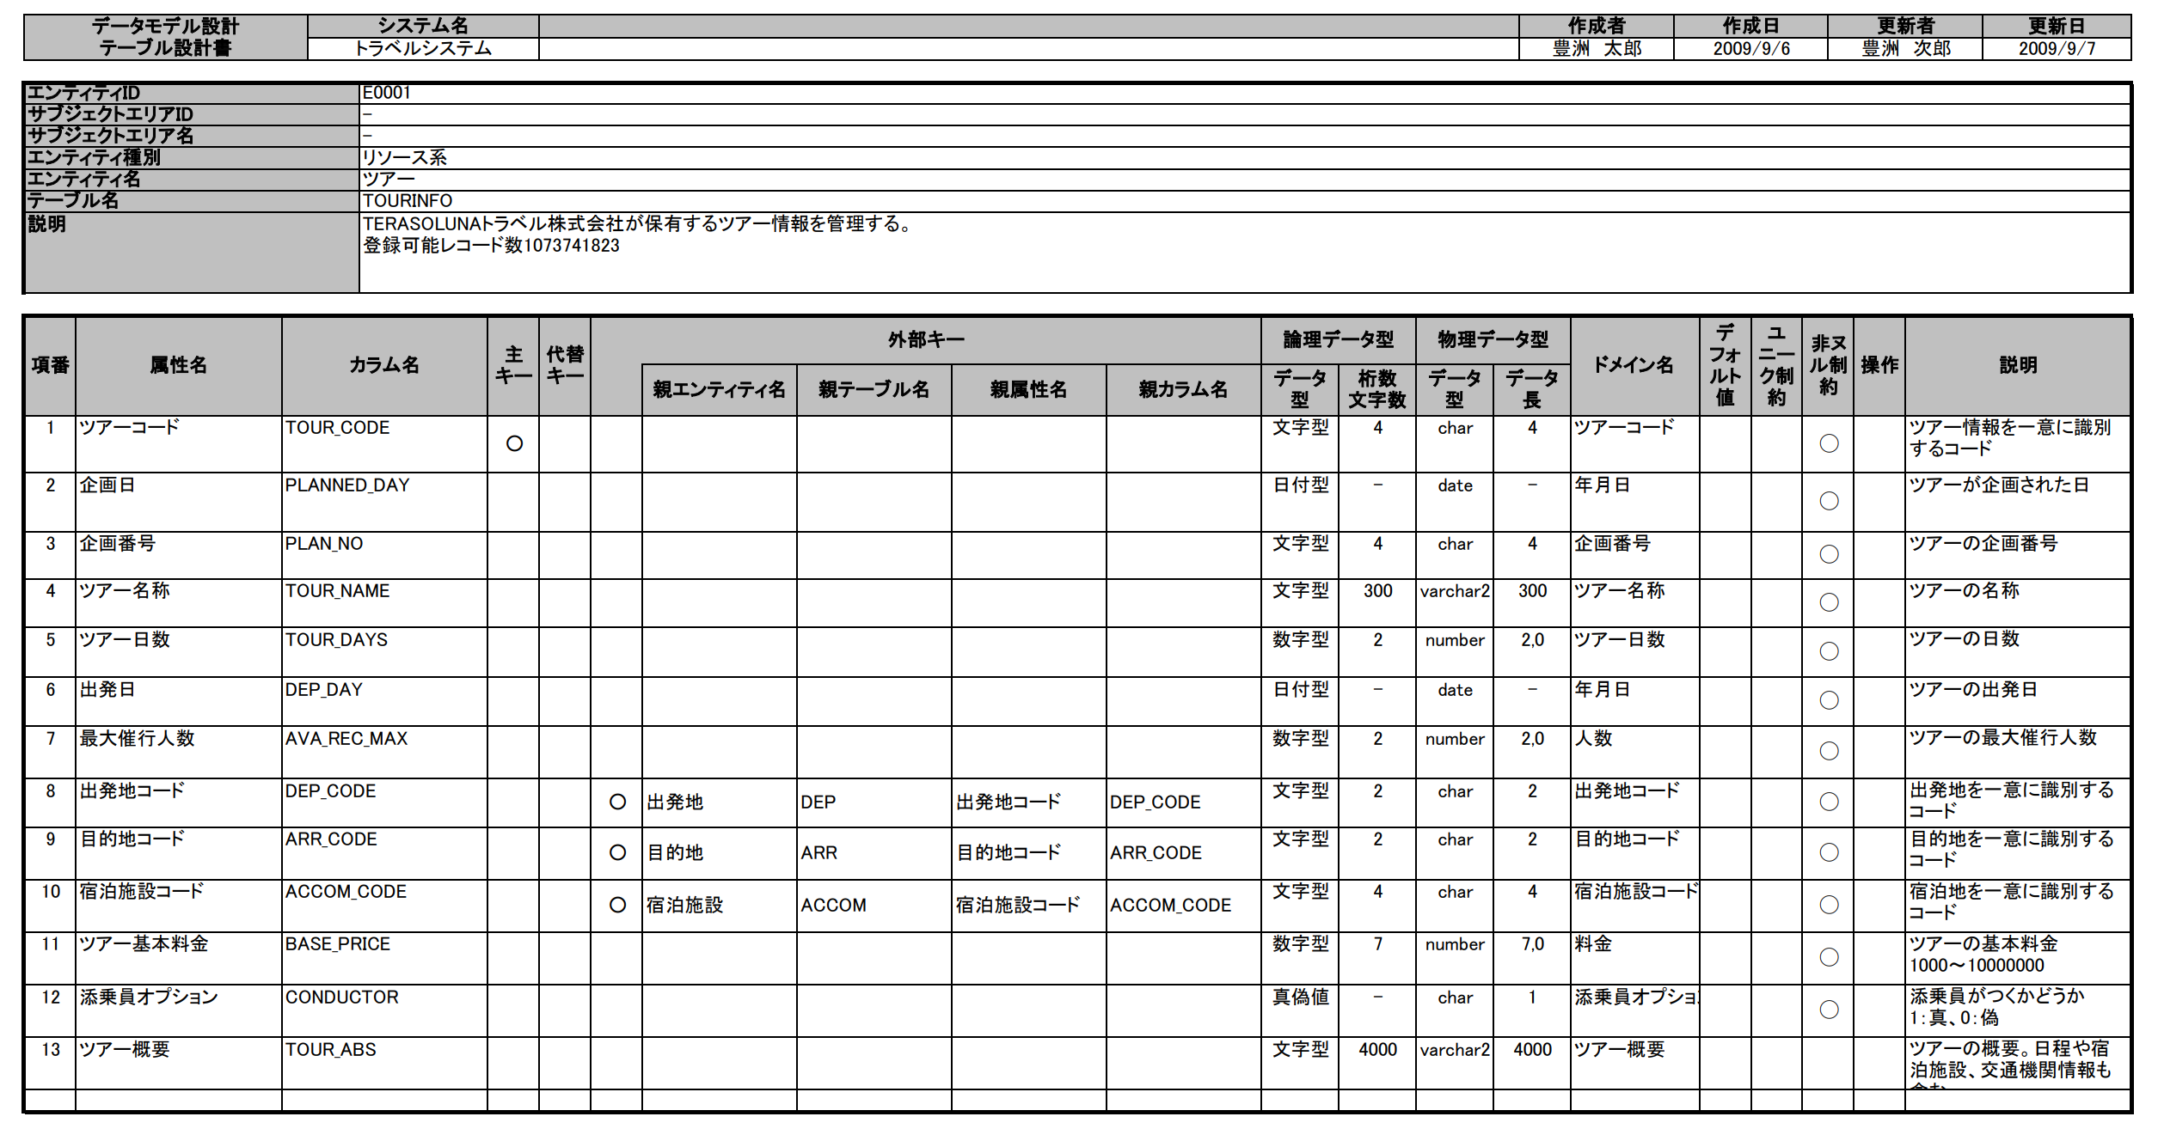
V字モデル – アーキテクチャ設計 –
データベース上で、どのようにデータを格納・管理するかを設計する
アーキテクチャ設計（Architectural Design）フェーズ
例）テーブル設計書
キーやデータ型など、
カラムごとの詳細な情報

Slide 27

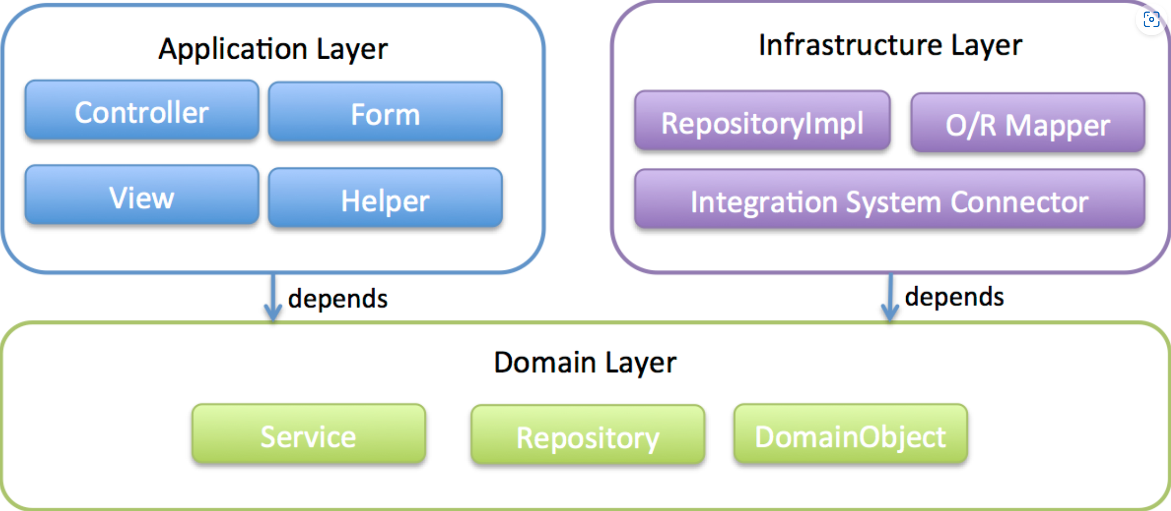
V字モデル – 詳細設計 –
詳細設計（Detailed Design）フェーズ
アーキテクチャ設計を元に、そのまま開発できるレベルまで詳細化するフェーズ
APフレームワークの普及により、コンポーネントやクラスの内容や構成について、フレームワークが提供する標準的な設計指針が活用されるように
⇒ 独自に設計書を書き起こす必要がないと判断され、省略されることが多い
■主な作業
アーキテクチャ設計
コンポーネント設計
処理設計
・商品検索処理
・処理をコンポーネントに分割
分割方法は使用するAPフレームワークに依って異なる
ユニット設計
ユーザー
システム
例）TERASOLUNA フレームワークの場合
・コンポーネントを
クラスに分割
商品検索依頼
商品検索
検索結果受取
検索結果送信

Slide 28
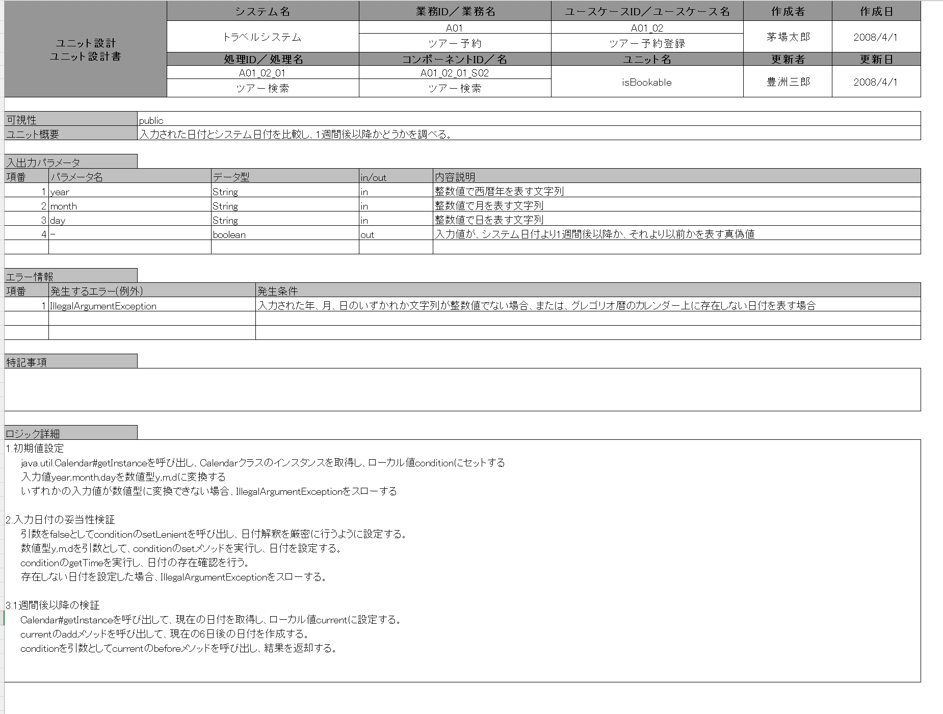
V字モデル – 詳細設計 –
詳細設計（Detailed Design）フェーズ
例）ユニット設計書
そのままプログラムコードが書けるレベルで
ロジックを記載

Slide 29
V字モデル ※再掲
V字モデルとは、 「設計工程」と「製造・テスト工程」の対応関係を視覚的に表現したモデルである。
TERASOLUNA 開発手順では、以下の８つのフェーズを対象にV字モデルを採用している。
設計
製造・テスト

Slide 30
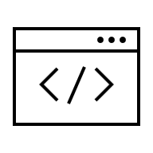

V字モデル – 製造 –
製造/単体テスト（Construction and Unit Test）フェーズ
詳細設計通りに動作するプログラムコードを作成するフェーズ
■主な作業
・詳細設計（ユニット設計/コンポーネント設計）に対してプログラムコードを作成する
コンポーネント設計
画面/機能
・処理をコンポーネントに分割
分割方法は使用するAPフレームワークに依って異なる
プログラム
View
ユニット設計
例）TERASOLUNA フレームワークの場合
プログラム
Controller
・コンポーネントを
クラスに分割
プログラム
Service
プログラム
Repository

Slide 31
V字モデル – 単体テスト –
製造/単体テスト（Construction and Unit Test）フェーズ
アプリケーションが詳細設計通りに動作するかを確認するフェーズ
■主な作業
・ユニットテスト/コンポーネントテストの計画、設計、実施
対応する設計フェーズ（ユニット設計/コンポーネント設計）の範囲に対して、テストを実施する
ユニットテスト計画
ユニットテスト設計
・ユニットテストの作業要領の作成
・ユニットテストのテストケース表の作成
テスト作業要領
・テスト対象
・テスト実行環境
・実施体制
など
ユニット設計書
テスト観点
テスト項目
テストケース
テストを行うための基準や視点
テスト対象に依らない
標準的な観点一覧を使用すべきである
各テスト観点に基づき、
具体的に評価するべき条件や機能を定義したもの
テスト項目の検証に必要となる
具体的な手順やデータ
（事前条件や期待結果など）
ユニットテスト実装
ユニットテスト実行
・ユニットテストを実行するための成果物（コード等）を作成
・ユニットテストを実行する
故障が発生した場合は修正対応と再テストを行う
ユニットテストコード
ユニットテスト
手順書

Slide 32
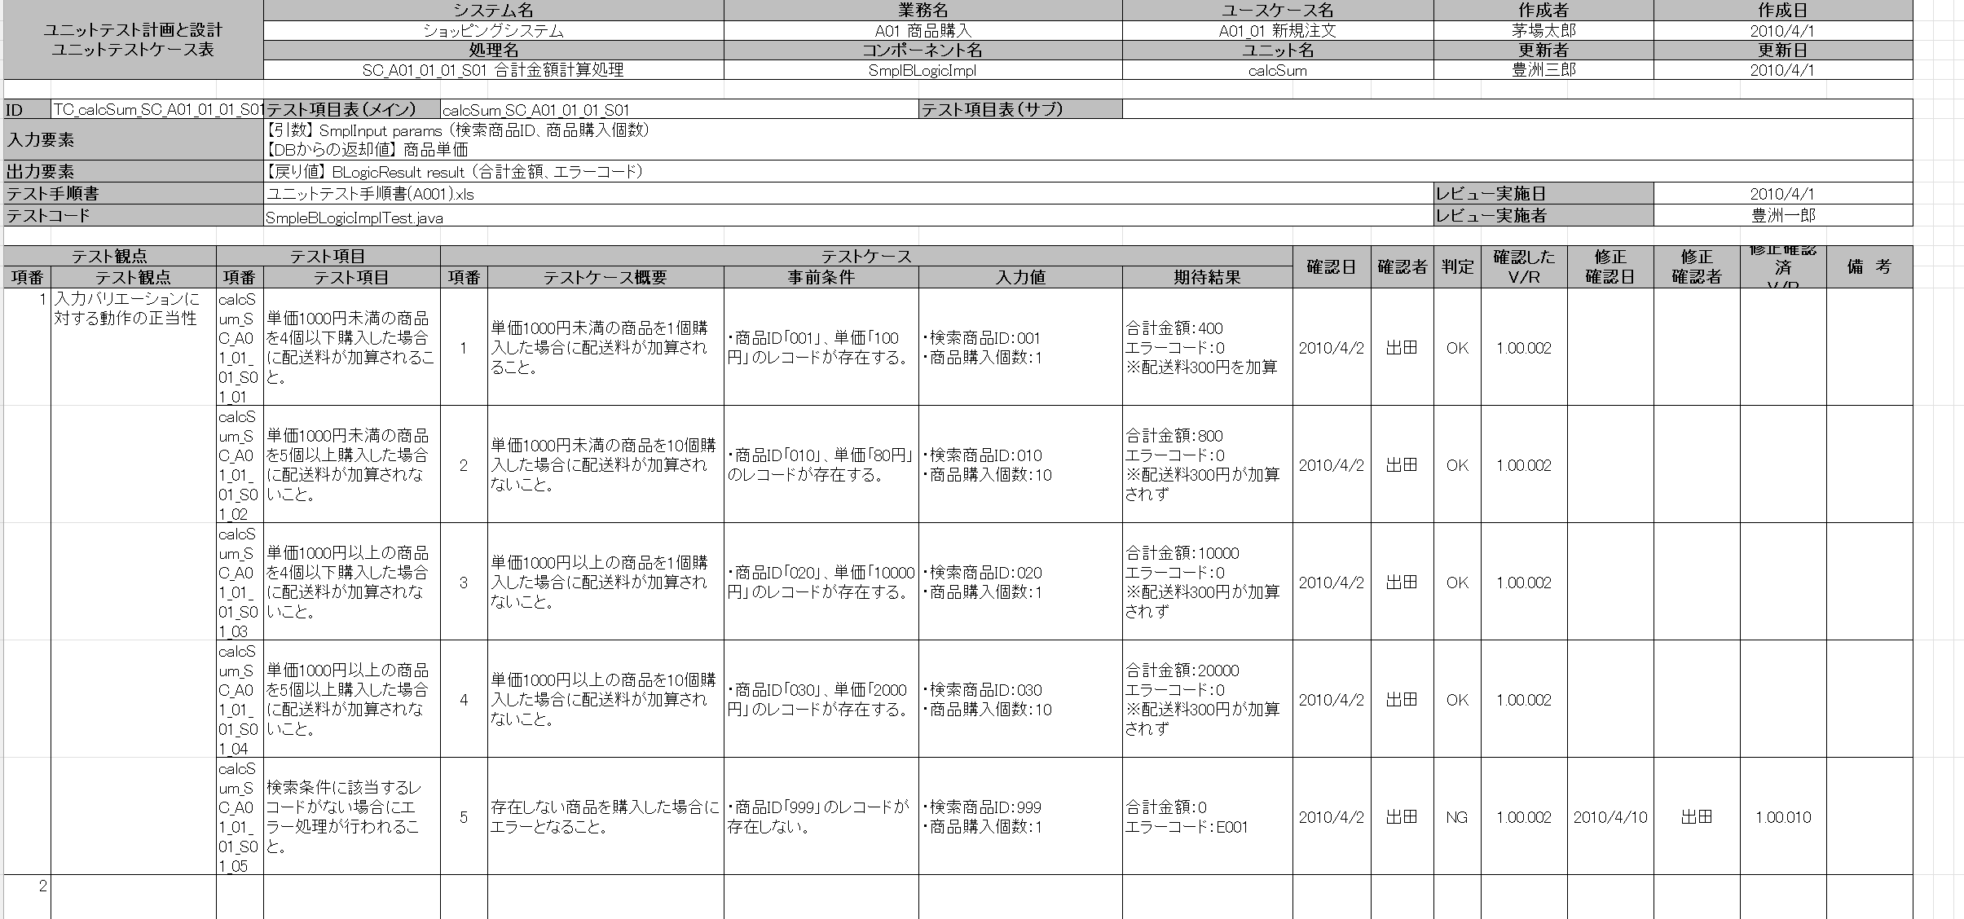
V字モデル – 単体テスト –
製造/単体テスト（Construction and Unit Test）フェーズ
例）ユニットテストケース表
テスト実施結果
テスト観点
テスト項目
テストケース
・概要
・事前条件
・入力値
・期待結果

Slide 33
V字モデル – 結合テスト –
結合テスト（Integration Test）フェーズ
アプリケーションが要件/設計通りに動作するかを確認するフェーズ
■主な作業
・処理テストの計画、設計、実施
・ユースケーステストの計画、設計、実施
・業務テストの計画、設計、実施
上記のテストの流れは全て同じだが、テスト対象やテスト観点、インプットする設計書などが異なる。
テスト計画
テスト設計
テスト実装
テスト実施
・テストの作業要領の作成
・テストケース表の作成
設計書
・テスト実施のための
手順書やデータの作成
・テストケース表と手順書に
従ったテストの実施
テスト作業要領
テスト
対象
テスト
観点
テスト
項目
テスト
ケース

Slide 34
V字モデル – 結合テスト –
結合テスト（Integration Test）フェーズ
処理テスト/ユースケーステスト/業務テストのテスト対象とインプットする設計書
業務フロー
定義
業務
フロー図
業務
テスト
業務
業務
ユースケース
ユースケース
対応
処理
処理
処理
ユースケース
定義
ユースケース
定義書
ユースケース
テスト
業務
業務
ユースケース
ユースケース
ユースケース
ユースケース
対応
処理
処理
処理
処理
設計
オンライン
処理設計書など
処理
テスト
業務
業務
ユースケース
ユースケース
ユースケース
ユースケース
処理
処理
処理
対応
処理
処理
処理
設計工程での業務→ユースケース→処理の詳細化とは反対に、
システムの詳細な部分からテストを実施し、テスト対象範囲を少しずつ広くしていく

Slide 35
V字モデル – システムテスト –
システムテスト（System Test）フェーズ
システム基盤とアプリケーションを結合したシステム全体に対して、
機能要求と非機能要求を満たすかどうかを確認するフェーズ
■主な作業
・システムテストの計画、設計、実施
機能要求を満たしているかを確認するテストのほかに、
性能テスト、負荷テスト、ユーザビリティテストなどの非機能要求に対するテストを実施する
テスト計画
テスト設計
テスト実装
テスト実施
・システム要求検討書
・非機能要求検討書
テスト観点
テスト項目
テストケース
・システム利用手順書
・業務運用手順書
システム利用手順書作成
ユーザがシステム利用時に参照する操作手順の作成
業務運用手順書作成
ユーザが業務を運用する手順の作成

Slide 36
V字モデル – 受入テスト –
受入テスト（Acceptance Test）フェーズ
システム移行準備とシステムテストが完了したシステムに対して、
顧客と最終確認を行い、本番移行を実施するフェーズ
■主な作業
・移行計画と設計
移行における必要作業を洗い出し、手作業を含めた全体の作業について設計する。
例）作業概算時間の検討、異常時対応の検討、など
・移行支援ツール等の開発
例）データ移行ツール、監視とログ管理用のツール、など
・移行テストの計画、設計、実施
・受入テストの計画、設計、実施
顧客の要求どおりに構築されているかを、受入側（顧客）に確認していただくテスト
・移行リハーサル実施
・移行実施
顧客が主体で実施するものなので、必要に応じて支援のみ実施

Slide 37
V字モデル ※再掲
V字モデルとは、 「設計工程」と「製造・テスト工程」の対応関係を視覚的に表現したモデルである。
TERASOLUNA 開発手順では、以下の８つのフェーズを対象にV字モデルを採用している。
設計
製造・テスト

Slide 38
プロジェクトごとのテーラリング ※再掲
前述のとおり、当社では「TERASOLUNA」にて開発手順、環境、成果物などを定めてはいるが、特定の条件を要するプロジェクトに無理やり当てはめると、プロジェクト進行を阻害してしまう恐れがある。
そこで、プロジェクト特性に合わせたカスタマイズ＝テーラリングが許容されている。
また、生成AIの能力を活かす「AIネイティブ開発」では、AIの特性やプロジェクトの特性に応じてテーラリングが必要になる。
AIネイティブ開発に合わせるテーラリング
引用：TERASOLUNA FAÇADE TERASOLUNAについて

Slide 39
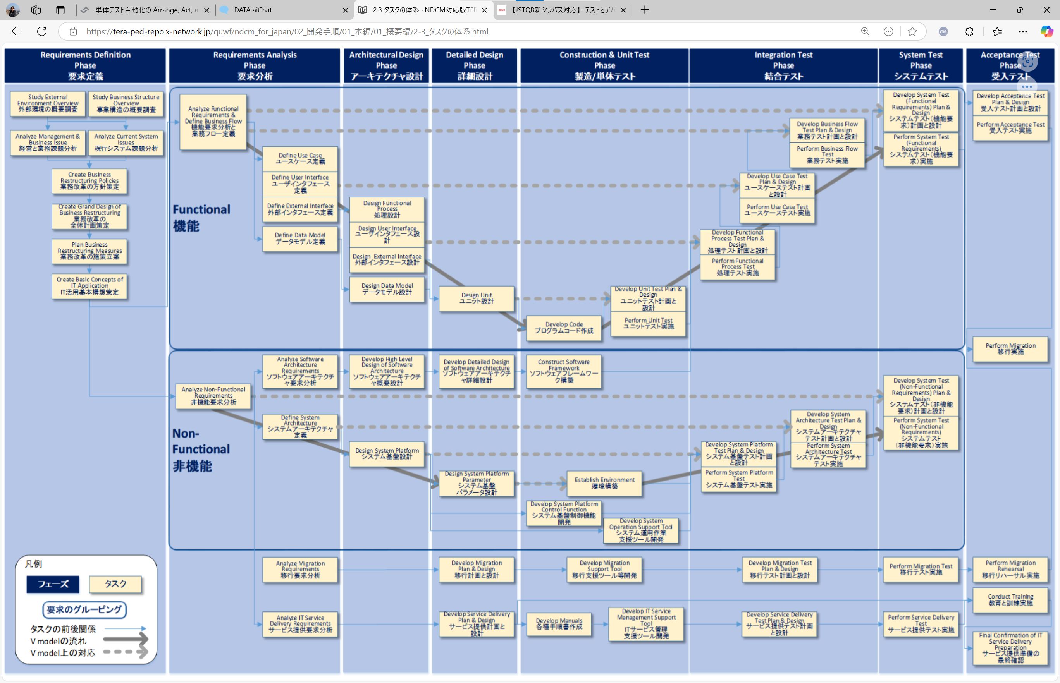
参考：TERASOLUNA開発手順 タスクフロー
引用元：2.3 タスクの体系 · NDCM対応版TERASOLUNA手順

